Slide 1

AI w Finansach: Od Analizy do Przełomu
Jak sztuczna inteligencja rewolucjonizuje finanse, controlling i analizę danych — i co to oznacza dla Twojej organizacji.

Slide 2
Nowa Rzeczywistość: Reguła 10/10/10
Organizacje wdrażające AI w finansach osiągają mierzalne rezultaty w trzech kluczowych wymiarach.
10%
10%
ms
Wzrost przychodów
Redukcja kosztów
Czas przetwarzania
Firmy wdrażające AI notują średni wzrost przychodów o 10% w ciągu pierwszego roku.
Minimalna redukcja kosztów operacyjnych osiągana dzięki automatyzacji procesów.
Z godzin ręcznej pracy do milisekund — analiza danych w czasie rzeczywistym.

Slide 3
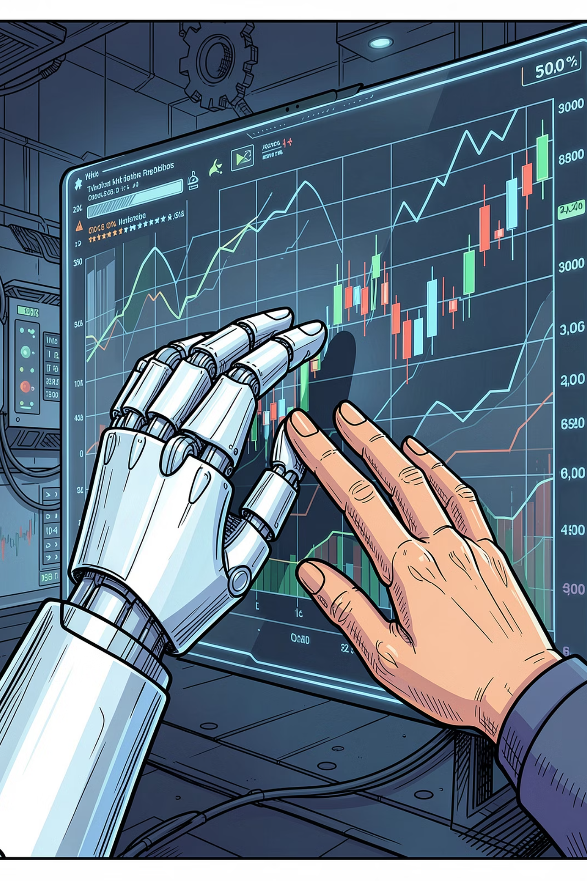
Koniec Ery Manualnej: Co Dziś Robi AI
📊 Automatyzacja raportowania
🔍 Wykrywanie nadużyć
Redukcja czasu pracy działów finansowych o 30–70%. Miesięczne zamknięcia w godziny zamiast dni.
Analiza transakcji w czasie rzeczywistym. Anomalie wykrywane zanim staną się stratą.
📈 Predykcja trendów
Modele predykcyjne analizują tysiące zmiennych i prognozują ruchy rynkowe z wyprzedzeniem.

Slide 4
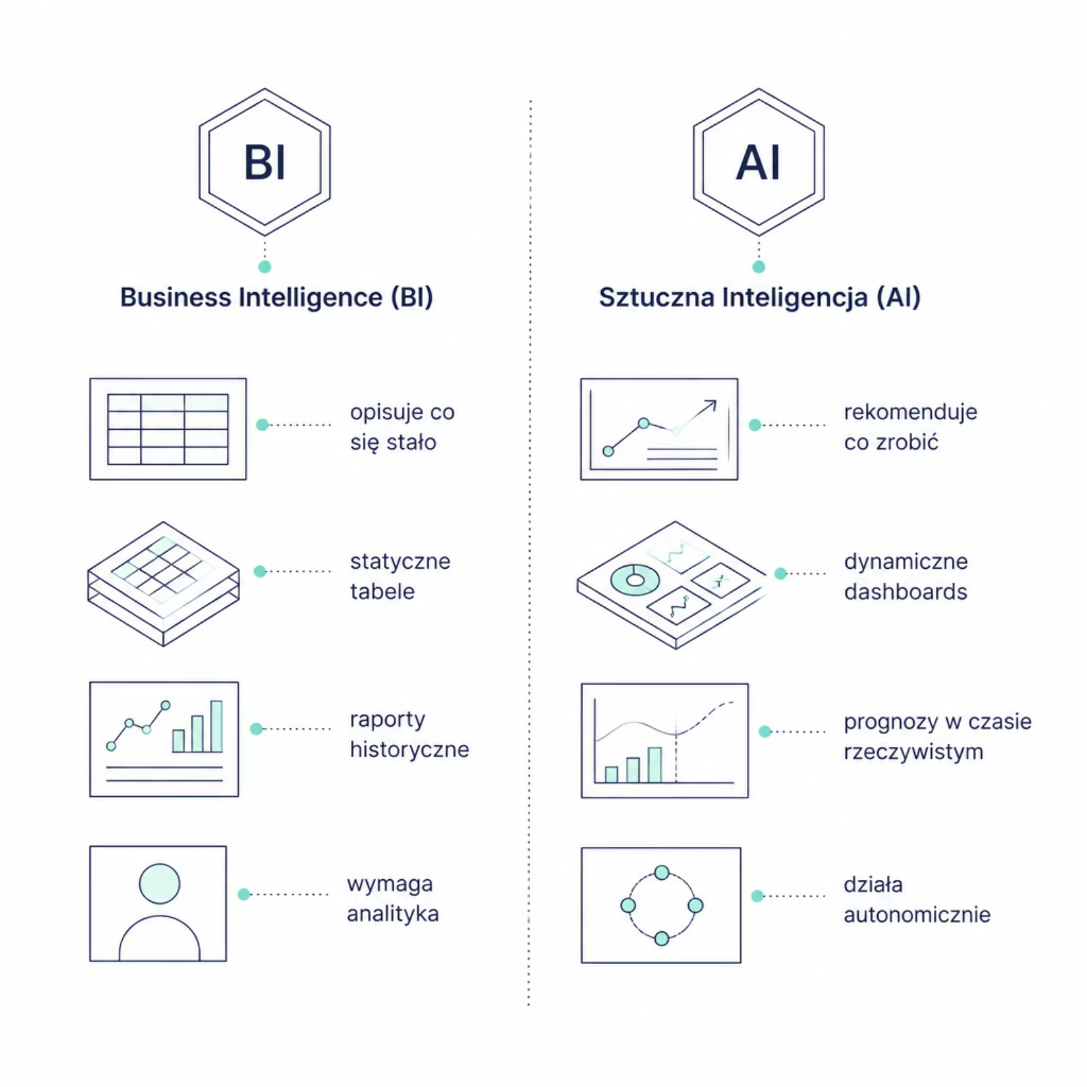

Fundament: AI vs Tradycyjna Analiza
Od retrospektywy do prospektywy
Tradycyjne BI odpowiada na pytanie „co się stało?". AI idzie dalej — rekomenduje co zrobić i przewiduje co może się wydarzyć.
Przejście od statycznych tabel Excela do dynamicznych, interaktywnych dashboardów to nie tylko zmiana narzędzia — to zmiana myślenia o danych.
AI nie zastępuje analityka — wzmacnia jego decyzje danymi w czasie rzeczywistym.

Slide 5


Mit Czarnej Skrzynki
Skąd bierze się opór?
Pokolenie X i starsze kadry zarządzające obawiają się utraty kontroli nad procesami decyzyjnymi. To naturalna reakcja na nieznaną technologię.
⚠️ Ryzyko halucynacji
✅ Rozwiązanie
Modele AI mogą generować błędne odpowiedzi z pełnym przekonaniem.
Praca w trybie Thinking + obowiązkowa weryfikacja ekspercka przed podjęciem decyzji.

Slide 6

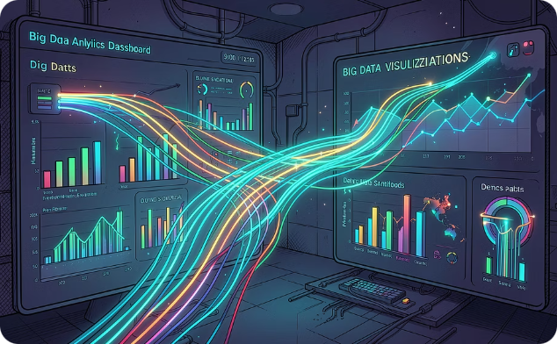
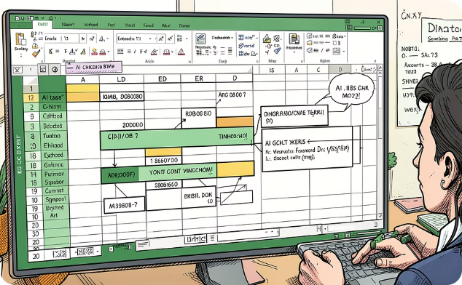
Szybkie Wygrane w Controllingi
Nie musisz czekać na pełną transformację. Te zmiany możesz wdrożyć w ciągu tygodni.
Dekretacja i obieg dokumentów
Analiza Big Data
Excel + GPT + n8n
Błyskawiczne przetwarzanie milionów rekordów — to, co zajmowało dni, trwa sekundy.
Integracja znanych narzędzi z AI tworzy potężne środowisko pracy bez kosztownych wdrożeń.
Automatyczne przypisywanie kont, walidacja i routing dokumentów bez ręcznego wprowadzania.

Slide 7


Etyka i Bezpieczeństwo: Fundament Zaufania
Regulacje i odpowiedzialność
Wdrożenie AI w finansach to nie tylko kwestia technologii — to wyzwanie prawne i etyczne.
Zgodność z AI Act i RODO
SaaS vs On-Premise
Człowiek w pętli decyzyjnej
Chmura daje skalę, lokalne modele dają pełną kontrolę nad danymi wrażliwymi.
Europejskie regulacje wymagają transparentności i możliwości audytu decyzji AI.
Ostateczna odpowiedzialność za wynik zawsze spoczywa na człowieku, nie na algorytmie.

Slide 8

Mapa Drogowa Wdrożenia
Faza 2: Technologia
Od gotowych asystentów do AI na zamówienie
Faza 3: Transformacja
Faza 1: Selekcja
Wybierz procesy o najwyższym ROI
Pilotaż do przewagi rynkowej
Skuteczne wdrożenie AI zaczyna się od selekcji procesów o najwyższym ROI — nie od zakupu najdroższego narzędzia. Pilotaż na jednym obszarze buduje zaufanie i dostarcza danych do kolejnych kroków transformacji.

Slide 9




Przyszłość: CFO jako Architekt AI
Strateg danych
Multimodalność
Rola finansisty ewoluuje od kontrolera kosztów do architekta strategii opartej na danych.
Analiza tekstu, tabel i wykresów w jednym przepływie — AI rozumie kontekst, nie tylko liczby.
Profil analityka AI
Budowa własnych kompetencji: prompt engineering, weryfikacja wyników i myślenie systemowe.

Slide 10

Czas na Twój Pierwszy Krok
Nie czekaj na doskonałość
Każda transformacja zaczyna się od jednego pilotażu. Największe ryzyko to bezczynność — konkurencja nie czeka.
01
02
03
Wybierz jeden proces
Uruchom pilotaż
Skaluj sukces
Zacznij od raportowania lub dekretacji.
Testuj, mierz, ucz się przez 30 dni.
Zmień finanse w centrum innowacji organizacji.

